Slide 1




Slide 2


Las Reformas Tributarias y la seguridad del Contribuyente, hasta cuándo y hasta dónde ?
CARLOS MUÑOZ SARAVIA
TAAS - CONSULTING

Slide 3
REFORMA - MODIFICACIÓN
REFORMAR (RAE)
1. tr. Volver a formar, rehacer.
2. tr. Modificar algo, por lo general con la intención de mejorarlo.
3. tr…..
4. tr…..
5. prnl….

Slide 4
REFORMA TRIBUTARIA
Reforma …idea de cambio profundo.
No todo cambio es una REFORMA.
Reformas explícitas y Reformas silenciosas.
LIR - Muchos cambios a partir de la Ley N° 18.293 de 31 de enero de 1984.
Preocupación profunda cuando hay exceso de Reformas ó excesos de cambios.
Efectos en la Inversión.

Slide 5

REFORMAS ??

Slide 6
REFORMAS Y CAMBIOS
REFORMAS, CAMBIOS Y MODIFICACIONES
1979
1984, 1986, 1989
1990, 1995, 1998
2001, 2007,
2012, 2014, 2017, 2018.

Slide 7

HISTORIA DE LA LIR
1979
1984
1986
1989
1990
1995
1998
2001
2007
2012
2014
2017
2018
Pérdida
Tributaria
Nace el
FUT
FUT
Devengado
El Ensayo
del 14 Bis
Ley Aylwin
(Vuelta atrás)
Retiros Presuntos
Reinversión
Ley de lucha
Contra la evasión
Cambio en Art. 41ABC
Reforma
Tributaria
Reforma
Tributaria
LÍNEA DEL TIEMPO EN LA TRIBUTACIÓN EN CHILE
LA LÍNEA DEL TIEMPO EN EL FUT

Slide 8
REFORMAS Y CAMBIOS
En resumen muchos cambios y pocas Reformas

Slide 9
SEGURIDAD O INSEGURIDAD
CON REFORMAS, CAMBIOS y MODIFICACIONES
INSEGURIDAD
??????????
SIN REFORMAS CAMBIOS Y MODIFICACION
SEGURIDAD
??????????

Slide 10
CAMBIOS QUE DAN SEGURIDAD
Los que aportan conceptos
Los que especifican requisitos
Articulado exento de ambigüedades
Redacción clara
Lectura y entendimiento fácil.
Redacción con lógica.
Sentido de negocios
Caracterizados por su consistencia y coherencia
Se ajustan a la realidad de los tiempos (modernización)
Etc.

Slide 11
CAMBIOS Y CAMBIOS
Requisitos deducción de gastos (LIR – Art. 31)
CPT para determinar rentas afectas a IGC y IA (LIR - Art. 14)
Prescripción (CT – Art. 21)
La Silenciosa Reforma Revolucionaria del IVA (Todo)

Slide 12
SEGURIDAD EN LOS CAMBIOS
MODIFICACIÓN DEL ARTÍCULO 31 DE LA LIR
NUEVO REQUISITOS PARA LA ACEPTACIÓN DE GASTOS TRIBUTARIOS
PROYECTO DE MODERNIZACIÓN TRIBUTARIA

Slide 13
REQUISITOS DEDUCCIÓN DE GASTOS
Necesarios para producir la renta
No hayan sido rebajados como costo
Pagados o adeudados
Del ejercicio comercial
Se acrediten o justifiquen en forma fehaciente
Necesarios para producir la renta.
Vinculados directa o indirectamente al desarrollo del giro, entendiendo que sean gastos ordinarios, extraordinarios, habituales, excepcionales, voluntarios u obligatorios.
No hayan sido rebajados como costo
Pagados o adeudados
Del ejercicio comercial
Se acrediten o justifiquen en forma fehaciente
Que tenga causa lícita y no tenga su origen en comportamientos dolosos.
Razonables en cuanto a su monto.

Slide 14
REQUISITOS DEDUCCIÓN DE GASTOS
Visión del SII:
“El concepto de gasto necesario no ha sido definido por la Ley de la Renta, por lo que para la determinación de su sentido y alcance se debe recurrir al significado que respecto de dichas palabras contiene en el Diccionario de la Lengua Española, texto que consigna en su segunda y tercera acepción que el término “necesario” denota aquello que se hace y ejecuta obligado de otra cosa, como opuesto a voluntario y espontáneo, y también se utiliza en el sentido de lo que es menester, indispensablemente, o hace falta para un fin, contraponiéndose en este sentido a superfluo.”

Slide 15
¿NUEVOS GASTOS DEDUCIBLES?
Desembolsos que podrían considerarse gastos
IAS voluntarias a empleados y ejecutivos.
Indemnización por cláusulas contractuales en negocios.
Multas y otras penalidades derivadas de contratos.
Donaciones con fines comerciales o publicitarios.
En general gastos que están vinculados directa o indirectamente al desarrollo del giro del negocio.

Slide 16
INSEGURIDAD EN LOS CAMBIOS
TEXTO VIGENTE DE LOS ARTÍCULO 14 Y 38 BIS DE LA LIR
CAPITAL PROPIO TRIBUTARIO COMO ELEMENTO PARA DETERMINAR RENTAS TRIBUTABLES.

Slide 17
CPT PARA DETERMINAR RENTAS AFECTAS A IGC Y IA
Antes RT 2014
LEY
Corrección Monetaria
Patentes Municipales
AUDITORÍA
Método Validación
Post RT 2014
LEY
Corrección Monetaria
Patentes Municipales
Término de Giro
Determinación de Base Imponible en IGC o IA.
AUDITORÍA
Método Validación

Slide 18
CPT PARA DETERMINAR RENTAS AFECTAS A IGC Y IA
ACTIVOS (A) – PASIVOS EXIGIBLES (P) = PATRIMONIO (CPT)
CPT = CAPITAL + UTILIDADES ACUMULADAS
CPT - CAPITAL = UTILIDADES ACUMULADAS
CPT – CAPITAL = FUT (RAI) + FUNT (REX)
CPT – CAPITAL – REX = RAI

Slide 19
CPT PARA DETERMINAR RENTAS AFECTAS A IGC Y IA
Definición de renta. N°1 del Artículo 2° de la Ley sobre Impuesto a las Renta
“Por "renta", los ingresos que constituyan utilidades o beneficios que rinda una cosa o actividad y todos los beneficios, utilidades e incrementos de patrimonio que se perciban, devenguen o atribuyan, cualquiera que sea su naturaleza, origen o denominación.”

Slide 20
CPT PARA DETERMINAR RENTAS AFECTAS A IGC Y IA
Mundo Ideal
= TODO ES TRIBUTARIO = ÚNICO IDIOMA EN EL MUNDO
Elementos de la Obligación Legal Tributaria
Base Imponible
Cuál es el concepto gravado ??
Renta o Resta (Diferencia) ??

Slide 21
CPT PARA DETERMINAR RENTAS AFECTAS A IGC Y IA
  NO CUADRA
  División de una sociedad antes del 31 de diciembre de 2015
  Uso de la pérdida en fusión de sociedades
  Otras situaciones

Slide 22
CPT PARA DETERMINAR RENTAS AFECTAS A IGC Y IA
  Fusión de sociedad A en sociedad B
  Sociedad B
  Caja MM$ 6.000
  Capital MM$ 5.000
  Utilidad Acum. (RAI) MM$ 1.000.
  Sociedad A
  Caja de MM$ 2.000
  Capital MM$ 3.000
  Pérdida Acum. MM$ 1.000
  ¿Se traspasa la pérdida tributaría?¿Derecho personalísimo?
Soceidad A
Sociedad B

Slide 23
CPT PARA DETERMINAR RENTAS AFECTAS A IGC Y IA
  Fusión materializada
  Situación aritmética:
  Caja de A+B = 6.000 + 2.000 = 8.000
  Capital de A+B = 5.000 + 3.000 = 8.000
  RAI= CPTI – Capital
  0= 8.000 – 8.000
  ¿Qué pasó con la utilidad acumulada de B?
Sociedad B
(suma de A+B)

Slide 24
SEGURIDAD EN LOS CAMBIOS
MODIFICACIÓN DEL ART. 21 DEL CÓDIGO TRIBUTARIO
PROYECTO DE MODERNIZACIÓN TRIBUTARIA

Slide 25
Prescripción
El SII no podrá exigir antecedentes con anterioridad al plazo de
prescripción, esto es de 3 a 6 años (Artículo 200 CT)
Aplica para casos como:
Capital Propio Tributario
Pérdidas Tributarias,
Remanentes de Crédito Fiscal IVA.
Misma limitación ocurre para casos de reorganizaciones, partidas o actos que tengan incidencia en los puntos mencionados.
A menos que, el SII mediante resolución fundada del Director señale que dichas declaraciones no son fidedignas.

Slide 26
REFORMA SILENCIOSA
CAMBIOS EN IMPUESTOS AL VALOR AGREGADO

Slide 27
REFORMA IVA
REFORMA
Hecho Gravado
Base Imponible
Devengo
Sujeto
Administración del impuesto

Slide 28
EVOLUCIÓN DE LA FACTURACIÓN ELECTRÓNICA
2003
2014
2017
Regula documentación tributaria electrónica Art. 54 DL 825 (Res. 45 01.09.2003 )
Ley 20.727 31.01.2014: Obligatoriedad factura electrónica y plazos de implementación
Acuse recibo – crédito fiscal
Establece registro C/V llevado por SII.
Exime obligación
Deroga DJ 3327 y 3328. Res. Ex. N°s 61 – 68 2017.

Slide 29
DOCUMENTACIÓN TRIBUTARIA ELECTRÓNICA
Res. Ex. N°09 del 15.02.2001. Regula uso firma electrónica en el ámbito tributario.
Res. Ex. N°45 del 01.09.2003. Regula documentación tributaria electrónica y procedimiento (Facturación Electrónica)
Ley 20.727 del 31.01.2014: Establece obligatoriedad de emitir factura por medios electrónicos/regula plazos de implementación.
Res. Ex. N° 61 del 12.07.2017: Crea registro C/V llevado por el SII y exime de la obligación de llevar libro de compra y venta en casos que indica. Elimina DJ 3327 y 3328.
Res. Ex. N°68 del 31/07/2017, amplia universo contribuyentes beneficiados con liberación de controlar libros de compras y ventas.

Slide 30
REFORMAS TRIBUTARIAS
Reformas explícitas y Reformas silenciosas.

Slide 31
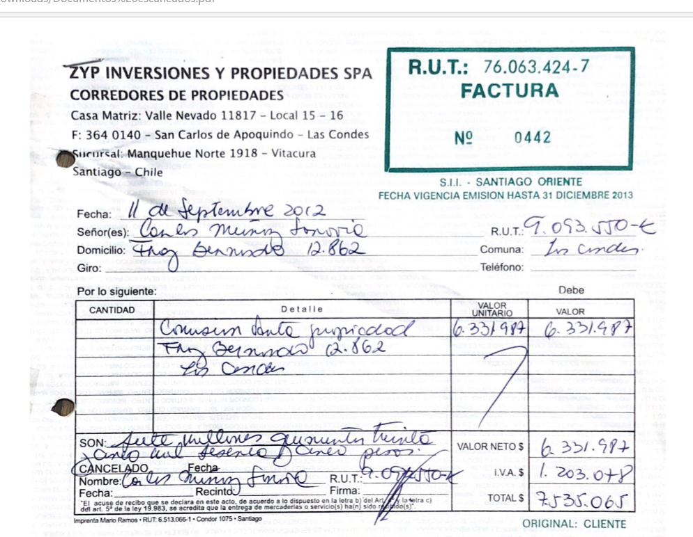
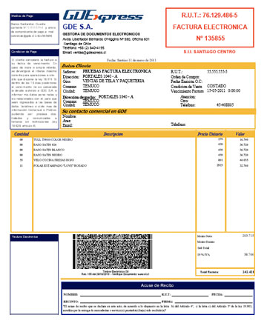
REFORMAS TRIBUTARIAS

Slide 32
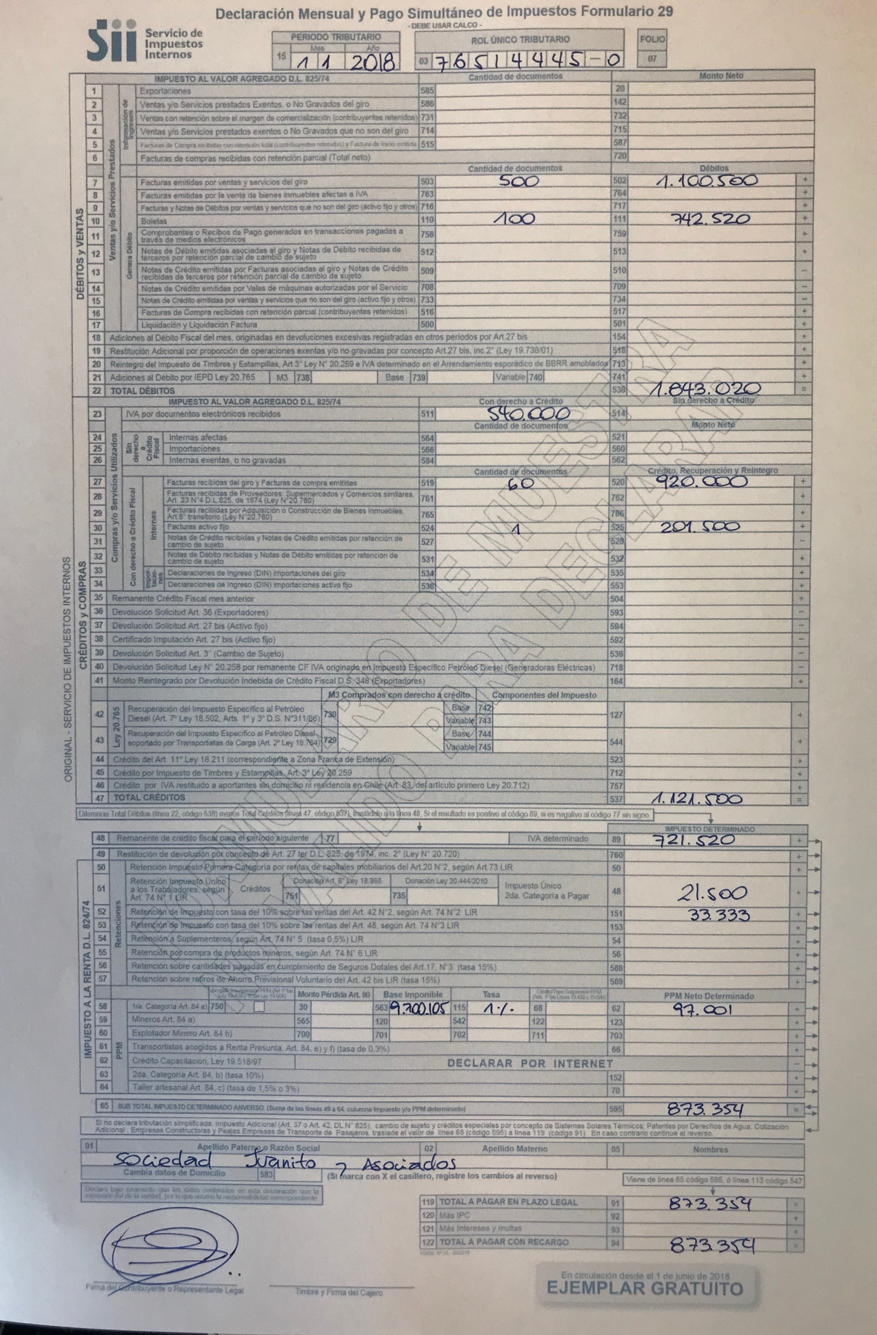
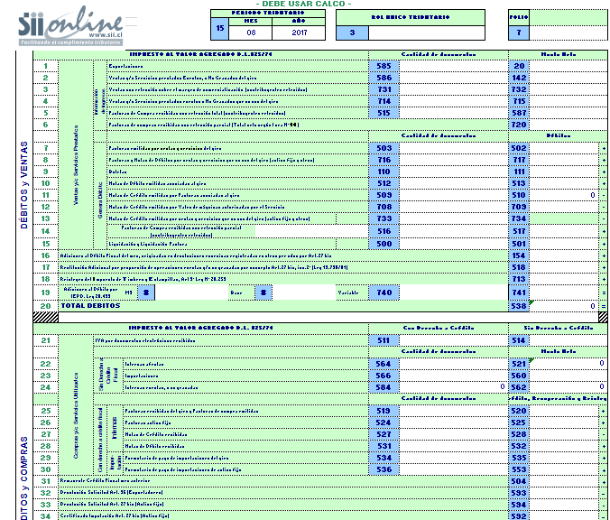
REFORMAS TRIBUTARIAS

Slide 33

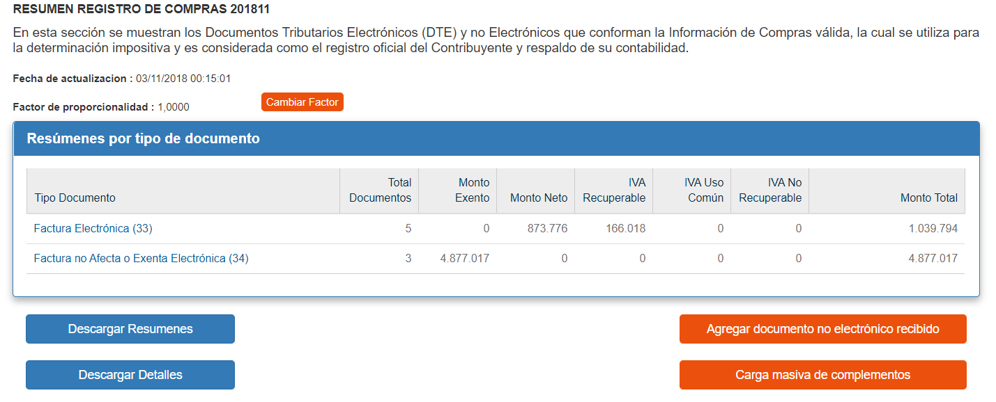
REFORMAS TRIBUTARIAS

Slide 34


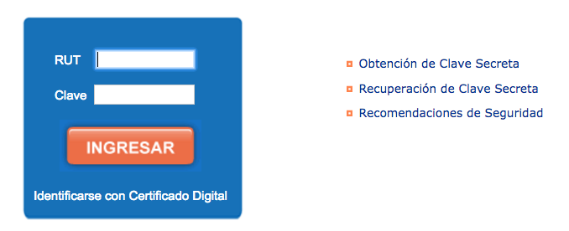
REFORMAS TRIBUTARIAS
Necesito timbrar mis facturas
Adjunto link para que pueda facturar

Slide 35

REFORMAS TRIBUTARIAS

Slide 36
Las Reformas Tributarias y la seguridad del Contribuyente, hasta cuándo y hasta dónde ?
CARLOS MUÑOZ SARAVIA
TAAS - CONSULTING

